Slide 1
Применение фильтра частиц к отслеживанию объектов в видеопотоке
Студент Фроловская Елена, ИУ7-39
Научный руководитель: Крищенко Всеволод Александрович

Slide 2
Задача отслеживания
Построение траектории движения целевых объектов на входной последовательности кадров
- положение объекта на кадре k
- траектория

Slide 3
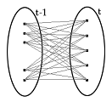
Метод отслеживания особых точек
Положение объекта определяется расположением набора характерных точек
Notes:
Представление объекта на последовательных кадрах – наборы соответствующих пар точек--
Проблема – сопоставление точек на последовательных кадрах (получение пары)

Slide 4
Пространство состояний
Модель состояния
Модель наблюдения
Модель обратной связи
Уравнение движения
Уравнение наблюдения
Notes:
Считается, что движущийся объект имеет определенное внутреннее состояние, которое измеряется на каждом кадре.
Модели состояния и наблюдения в общем случае могут описывать разные признаки объекта и даже иметь разную размерность
Модель обратной связи:
Наблюдаем z(k), оцениваем x(k), предсказываем x(k+1), z(k+1), обновляем x(k+1) на основании z(k+1)

Slide 5
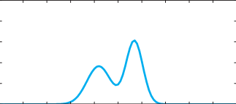
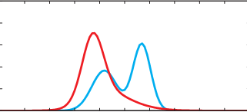
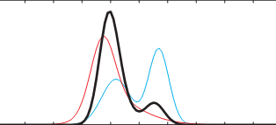
Вероятностный подход
Предсказание
  Априорная плотность
  распределения
Наблюдение
  Функция правдоподобия
Обновление
  Постериорная плотность
  распределения
Notes:
Чтобы оценить следующее состояние
объекта, требуется максимально обобщить полученные измерения,
т.е. определить новое состояние при условии, что получен набор
измерений для состояний на предыдущих кадрах.
Что такое функция правдоподобия?
Это вероятность заданного события при различных значениях параметра, т.е. функция, зависящая от параметра при фиксированном событии. Показывает, насколько правдоподобен выбранный параметр при заданном событии

Slide 6
Фильтр частиц
Аппроксимация плотности распределения взвешенным набором частиц
Notes:
Техника фильтрации частиц представляет распределение вероятности в виде коллекции взвешенных выборок - частиц, поведение которых регулируется с помощью их весов.
Задача: построить метод восстановления множества S(t) на основании S(t-1)

Slide 7
Фильтр частиц
Выбрать из частицу
согласно некоторому распределению
вероятности
Предсказание:
Обновление (коррекция):
Notes:
Q – proposal distribution, выбирается рандомно, но от его выбора зависит успех

Slide 8
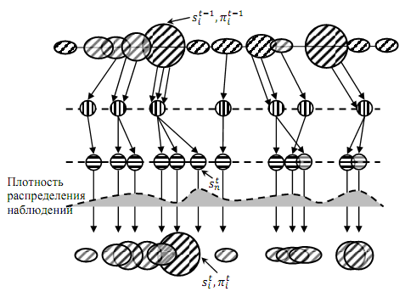
Фильтр частиц
Notes:
На входе итерации алгоритма – множество частиц {S(i,t-1),w(i,t-1)} (верхний уровень);
В результате N-кратного случайного (не совсем случайного, на самом деле, из распределения) выбора частиц из S(t-1) получаем некоторый набор экземпляров (2-й уровень)
Применение шага предсказания приводит к формированию множества оценочных состояний частиц (3-й уровень)
Для каждой оценки производится коррекция на основании имеющихся наблюдений. Получаем искомое множество на текущей итерации

Slide 9
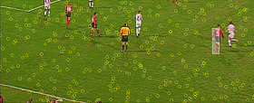
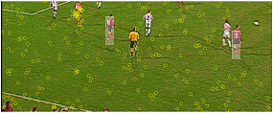
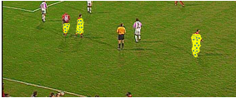
Пример работы

Slide 10
Спасибо за внимание
To be continued….

